Slide 1
角落生物的城市-樂高DIY
麥哲倫探索築夢計劃
二年愛班3號劉拓宇

Slide 2
主題描述
動機：我很喜歡角落生物，平常也會用樂高創作，這次想要結合起來，讓大家欣賞。
目標：讓大家認識角落生物居住的城市。
執行方式：我想利用家裡的樂高零件，創作出心目中角落生物居住的環境，拍成照片給大家欣賞。

Slide 3
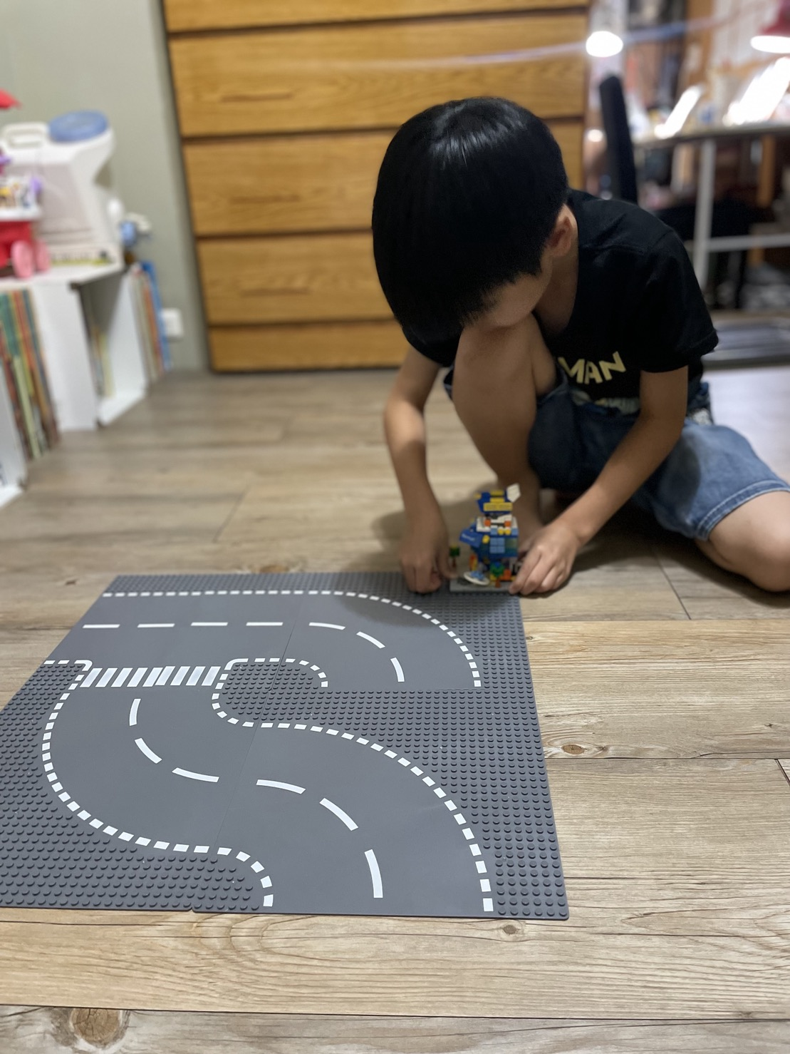
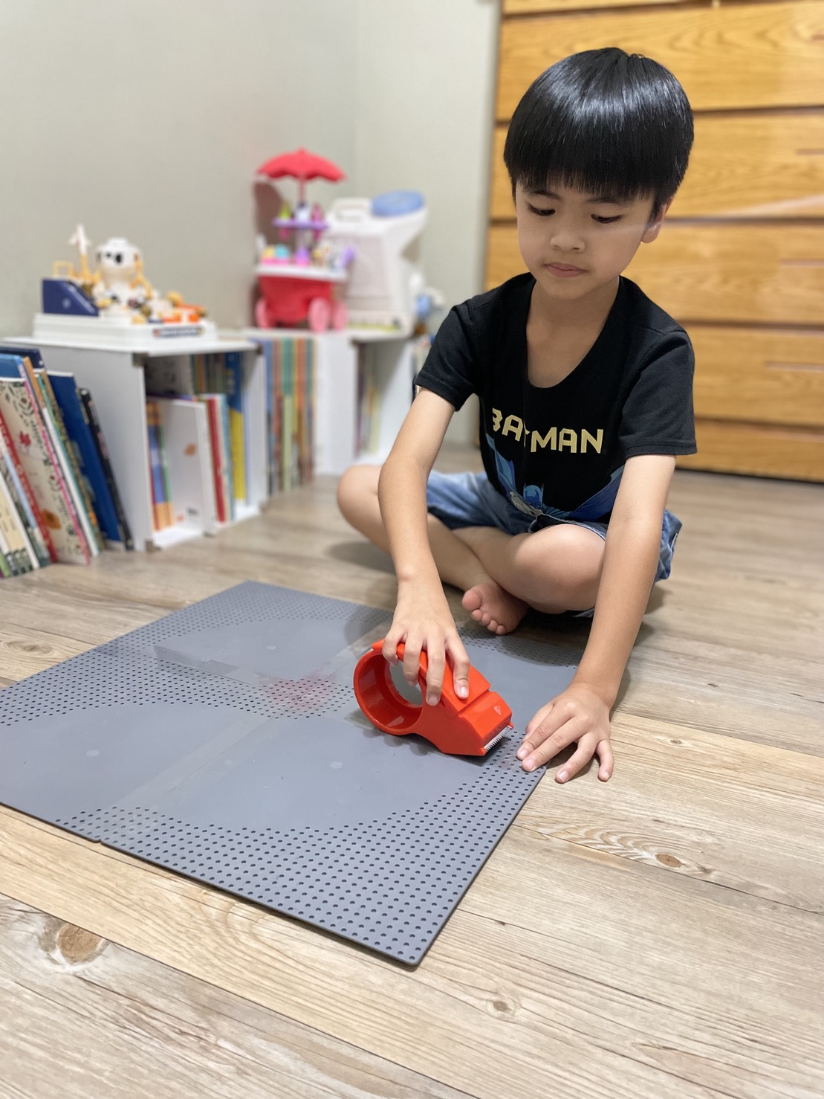
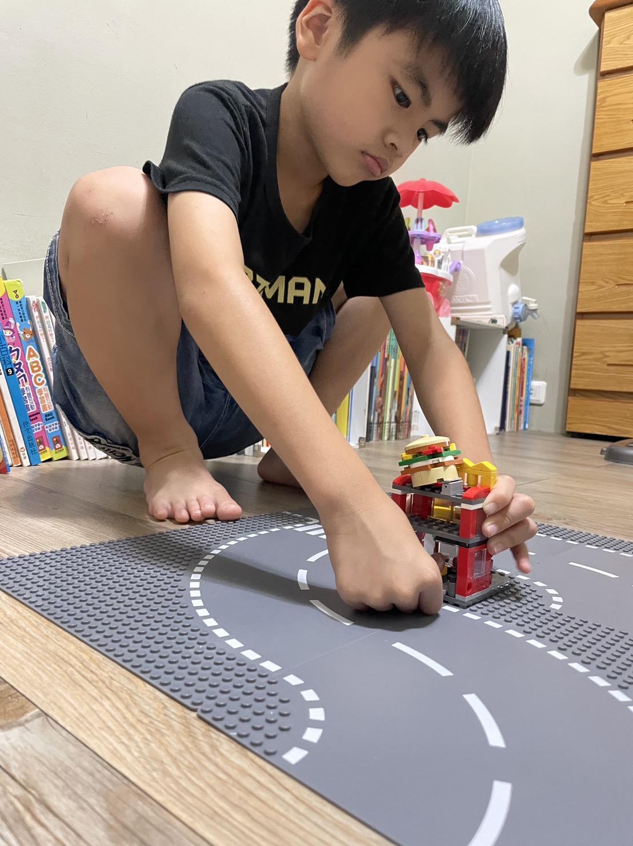
製作過程分享-黏底板112.7.2

Slide 4
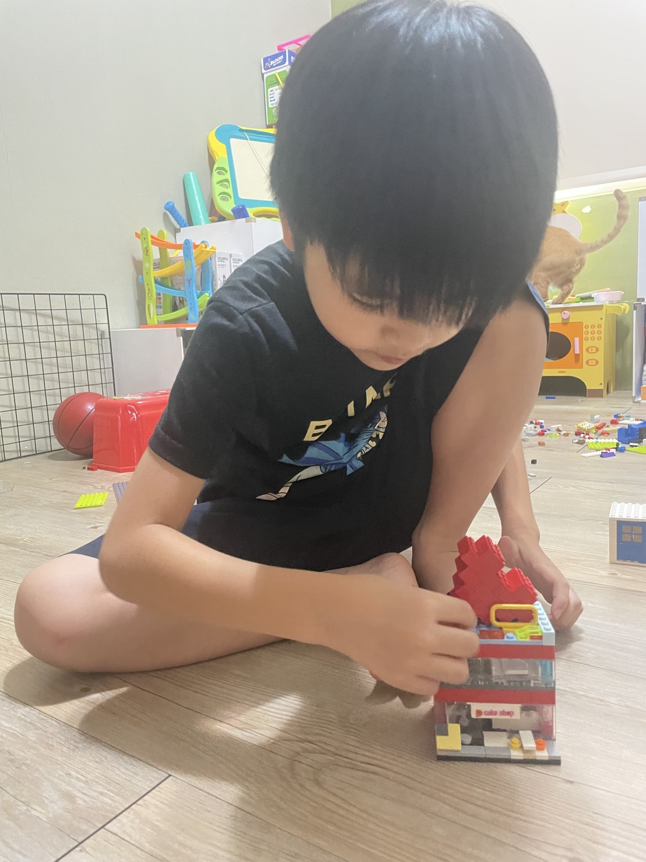
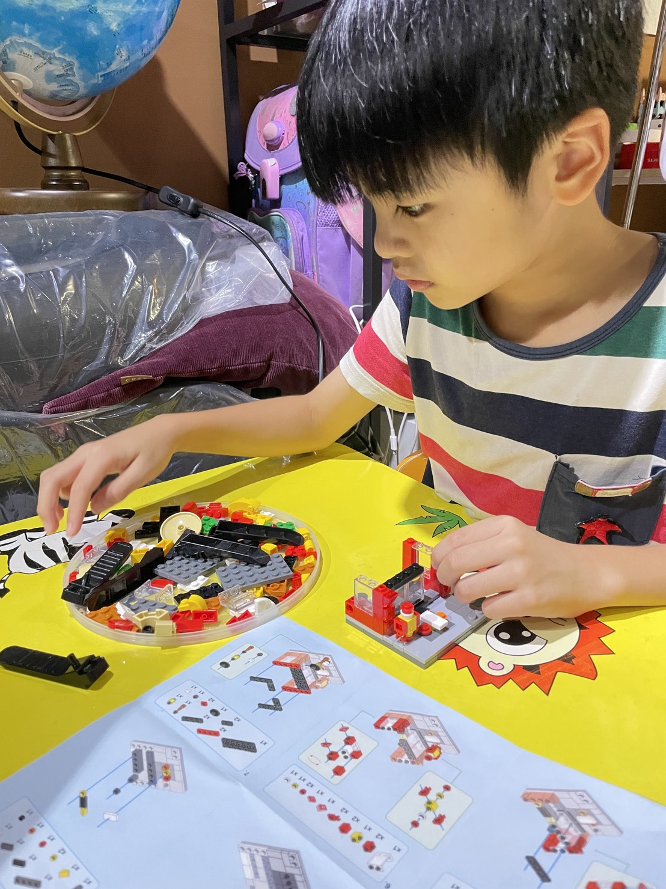
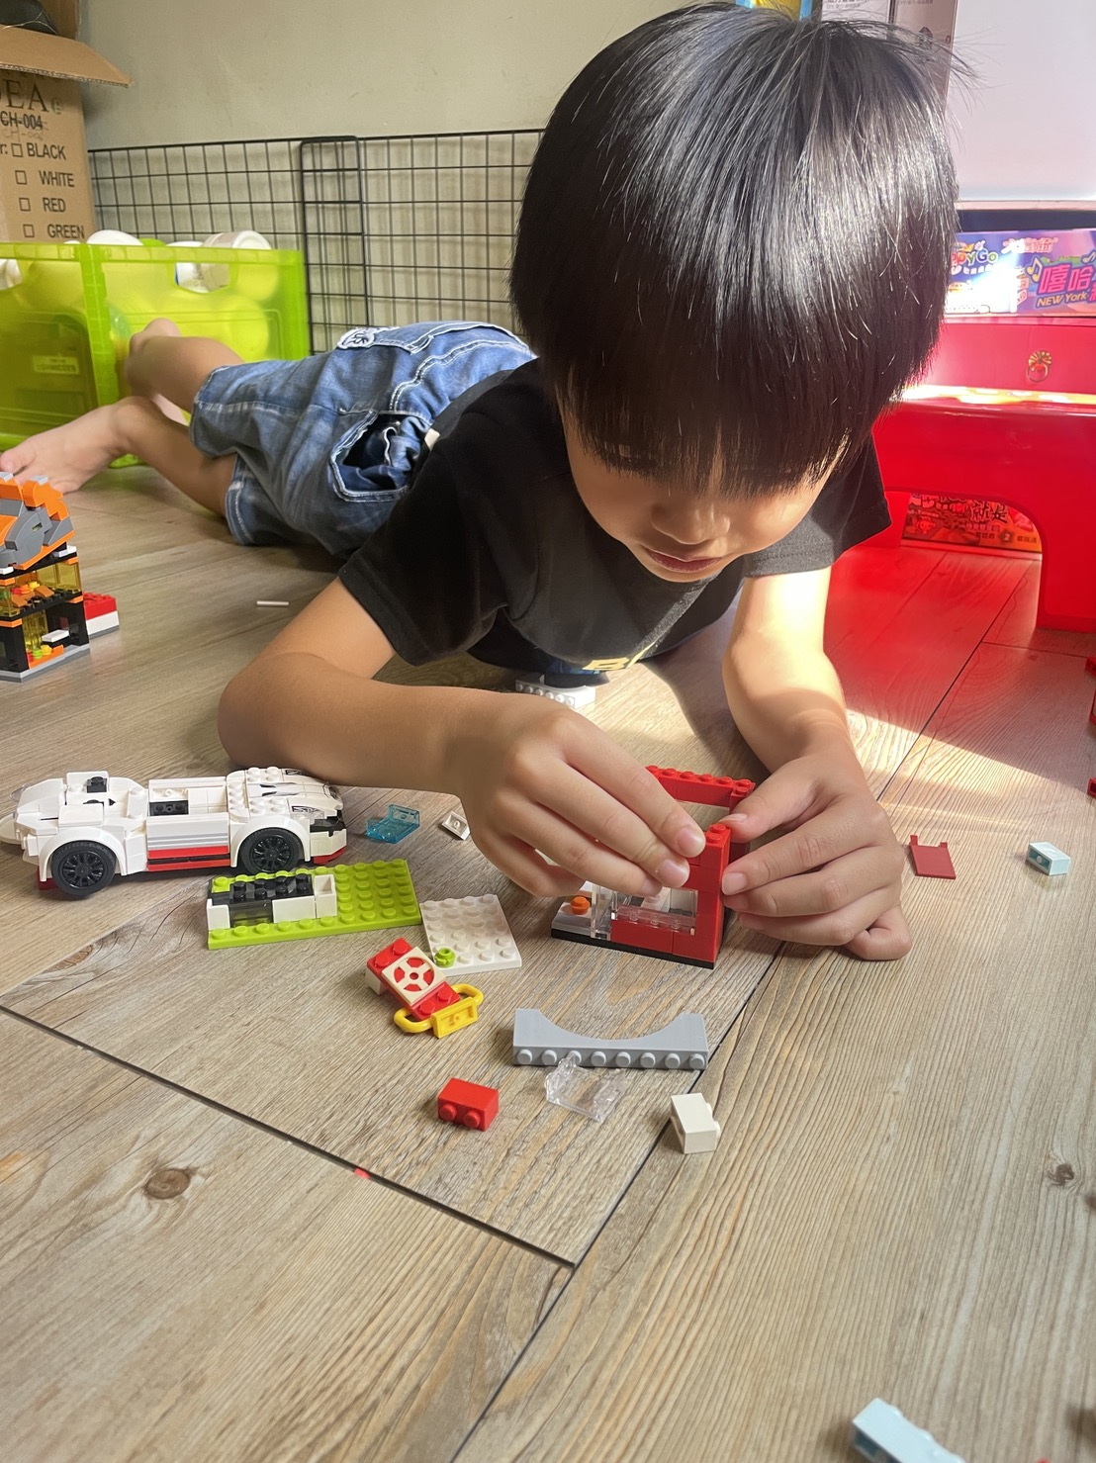
製作過程分享-各種房屋
112.7.5
112.7.8
112.7.15

Slide 5
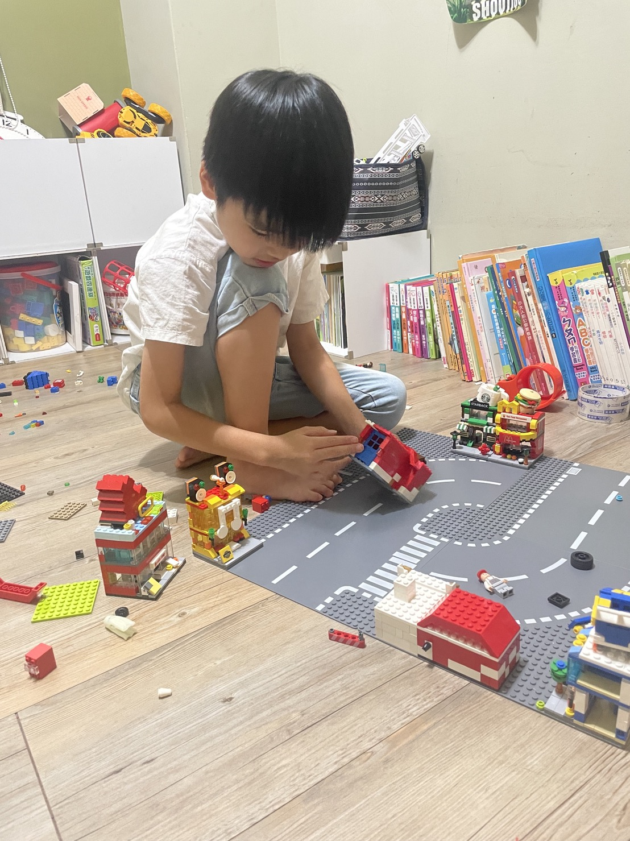
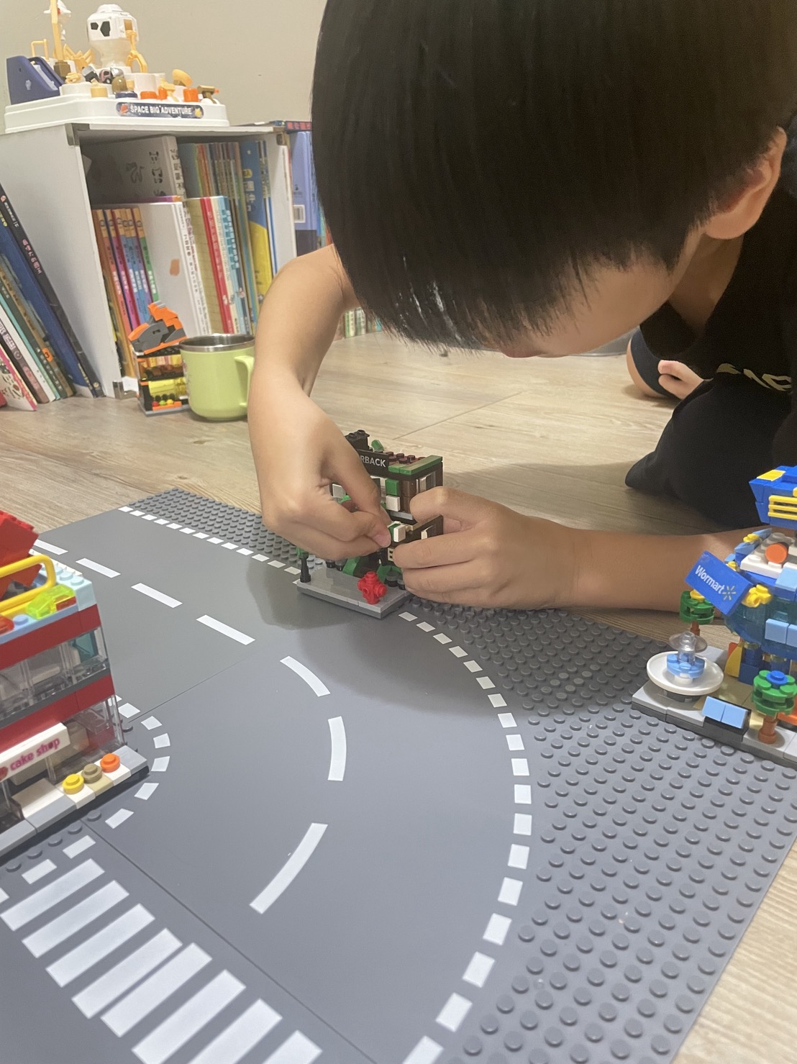
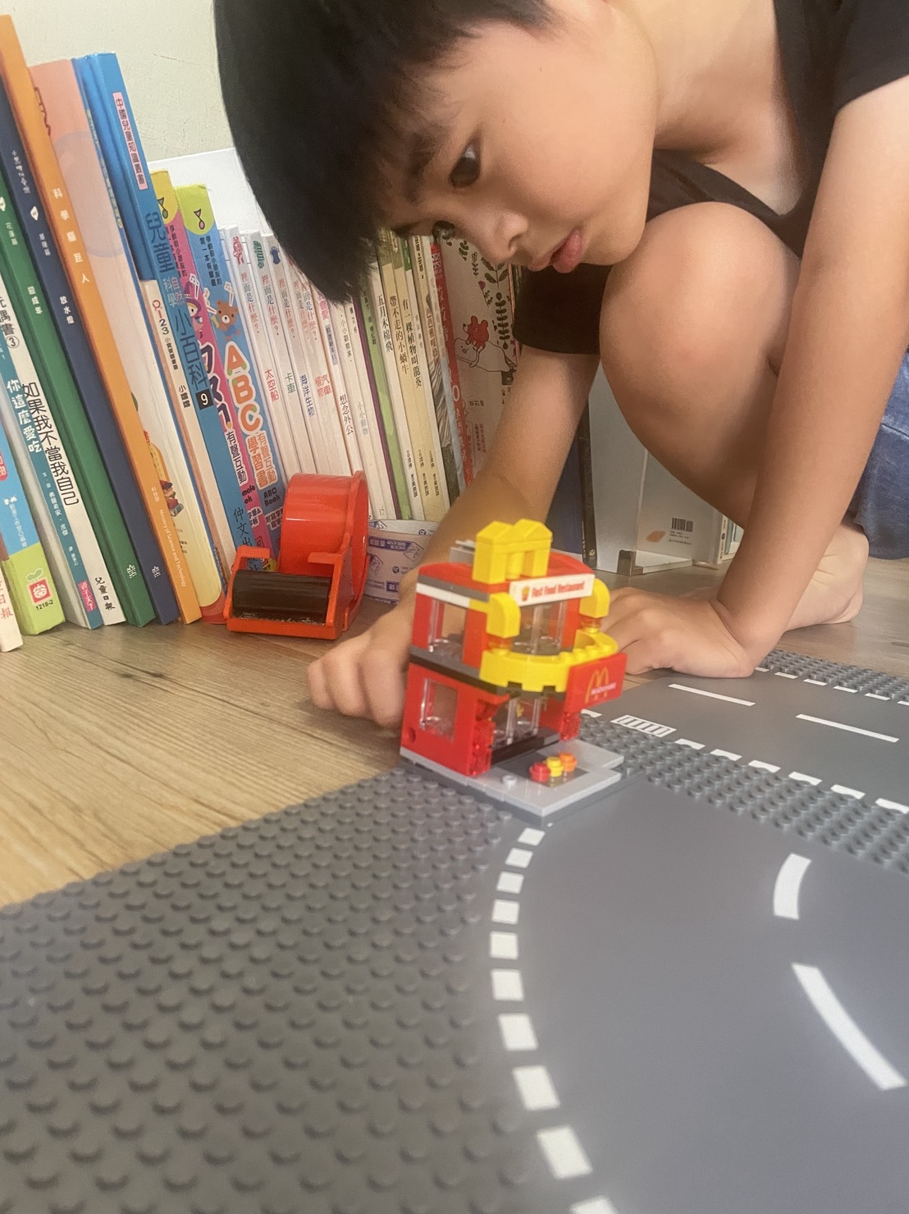
製作過程分享-最後拼裝
112.8.5
112.8.5
112.8.2

Slide 6
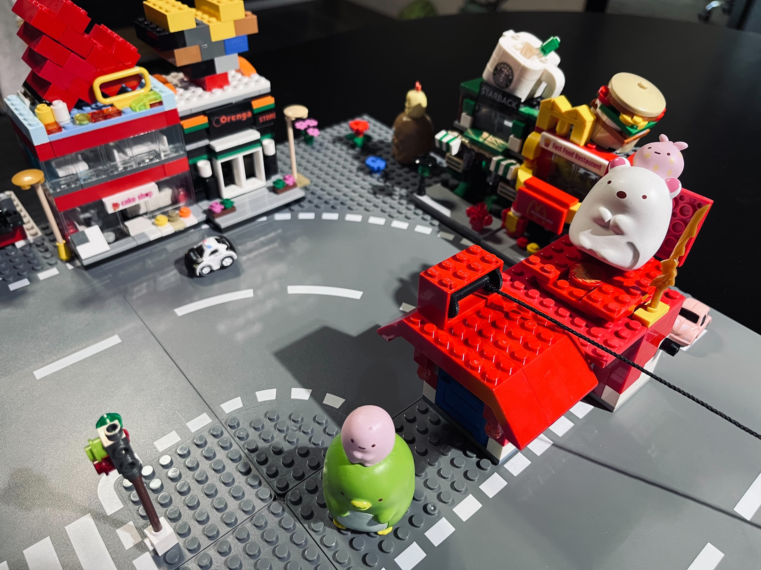
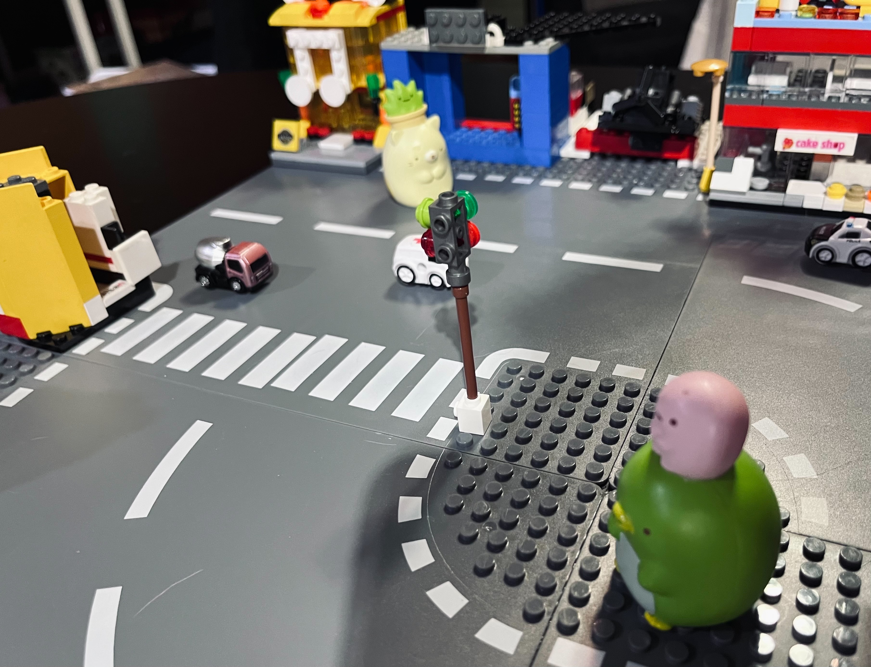
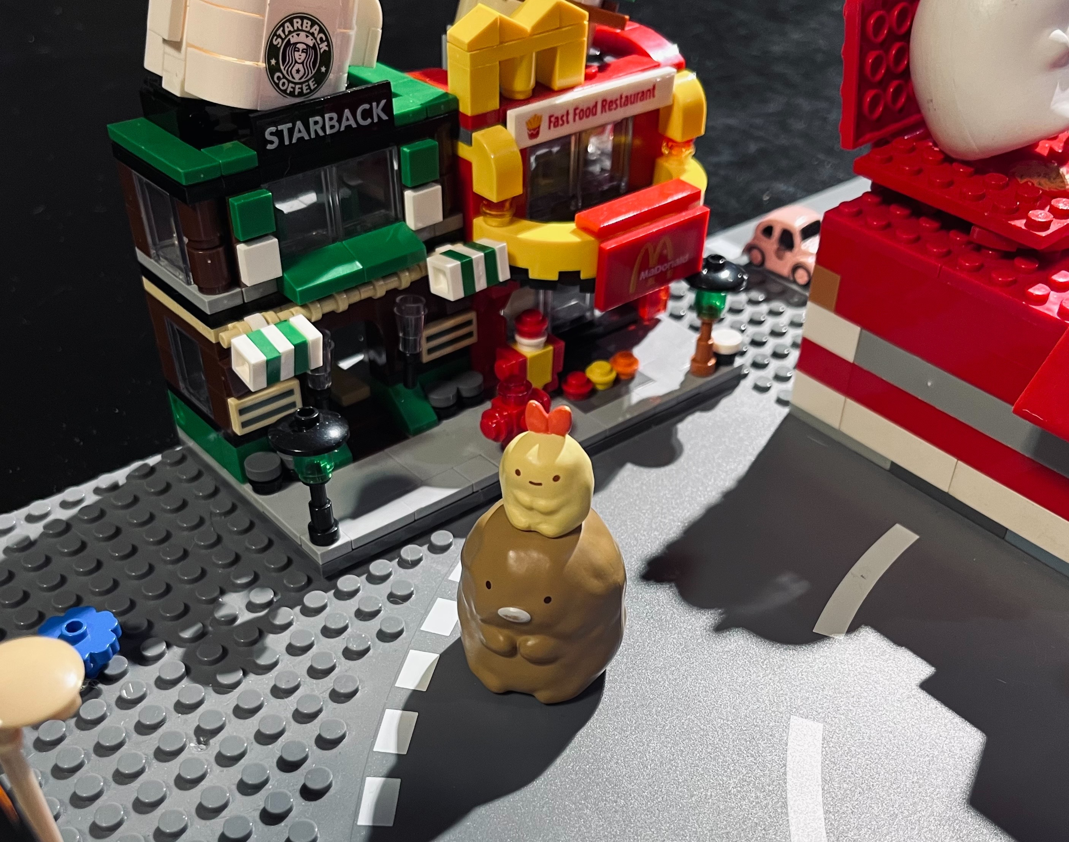
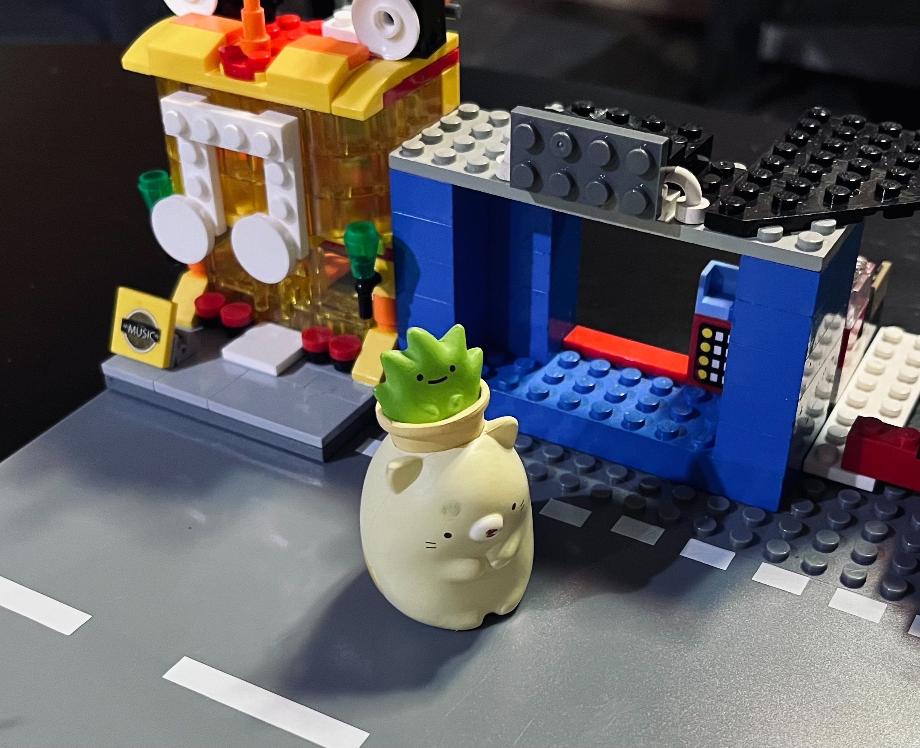
成品一隅介紹

Slide 7
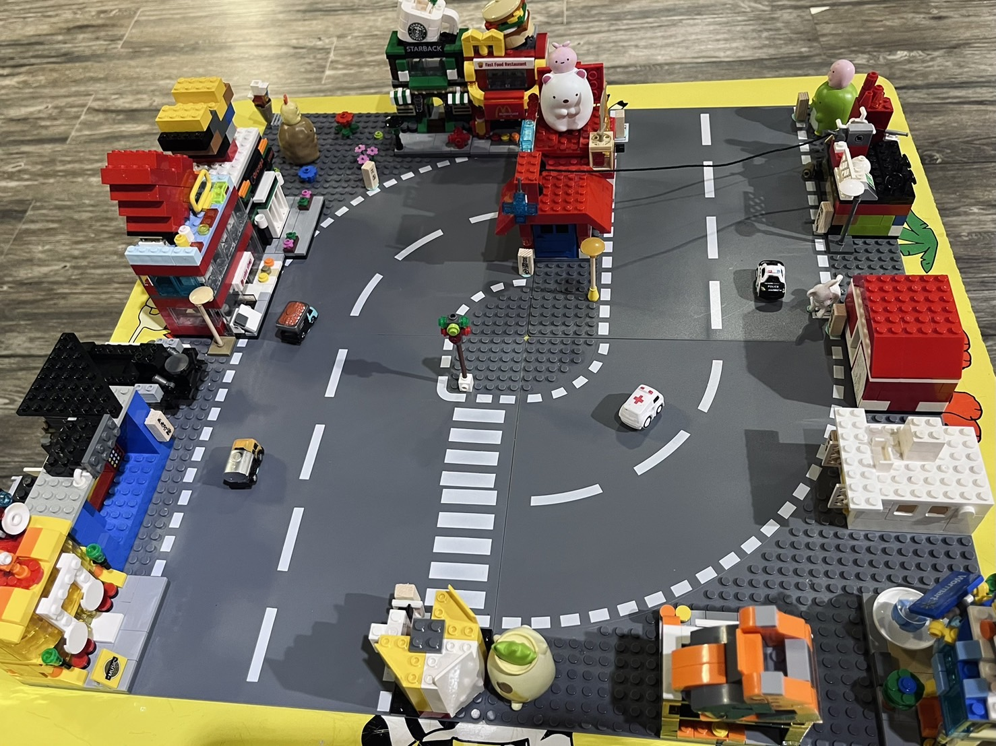
完成圖
112.8.25

Slide 8
我的感想
我覺得這次的創作很好玩、很有趣，我最喜歡的建築物是烘焙屋，因為可以有很好吃的麵包。我也很喜歡豬排的家，設計的外觀很精典。在這座城市裡，有一位通緝犯躲藏起來，害怕被警察抓，您們猜猜通緝犯在那裡呀？
分享結束，希望您們喜歡我的作品。

